Slide 1
Scratchで
ゲームを
作ろう！
スクラッチ
つく
だい
かい
第１３回
ばん
Scratch3.0版

Slide 2


登場人物紹介
とうじょうじんぶつしょうかい
いっしょにScratchでゲームを作ろう！
なまえ
スクラッチ
名前 ： めんた
とくぎ ： プログラム
つく
なまえ
今日もやるぞ～！
名前 ： せいと
とくぎ ： ゲーム
きょう

Slide 3


Scratchを開いてね
スクラッチ
ひら
ウェブブラウザでhttps://scratch.mit.edu/にアクセスして、「作る」を左クリックしてね。
つく
ひだり

Slide 4

保存しておいたゲームを開こう
ほぞん
ひら
「ファイル」→
「コンピューターから読み込む」を左クリックして、前回保存したゲームを開いてね。
よ
こ
ひだり
ぜんかい
ほぞん
ひら
「〇〇〇.sb3」っていう名前のファイルだよね。
なまえ

Slide 5
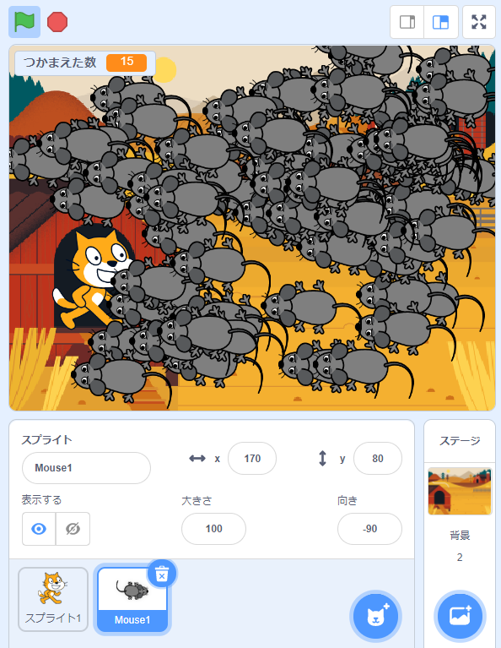
開いたゲームを実行してみよう
ひら
じっこう
お
はたを押してみよう！
前とおなじ動きをするかな？
まえ
うご
つく
ネズミのクローンを作るようにしたね！
うん！前に作ったゲームと
おなじだ！
まえ
つく

Slide 6
ゲームを作ろう！
レベル５の続き
つく
つづ

Slide 7
３びきいじょうつかまえられちゃうね
ところでさ、３びきいじょう
つかまえられちゃってるみたいだけど。
そうだね。ネズミが３びきしかいなかったときは、「つかまえた数が３」になったとき
ネズミはぜんぶかくれているからそれいじょうは
つかまえられなかったけど、100ぴきもいると、
「つかまえた数が３」になったあと「すべてを止める」が実行されるまでのあいだに、
のこっているネズミがつかまえられちゃうね。
かず
かず
と
じっこう

Slide 8
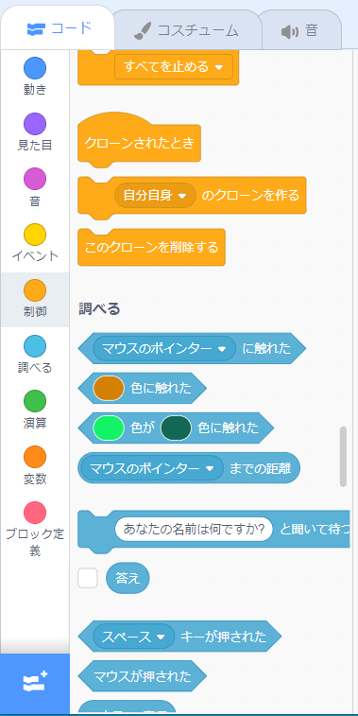
３びきつかまえたらクローンを消そう
け
３びきつかまえたら、
つかまっていない
クローンをぜんぶ消したいよね。
け
せいぎょ
クローンは「制御」カテゴリにある
「このクローンを削除する」という
ブロックで消せるよ。
さくじょ
け

Slide 9
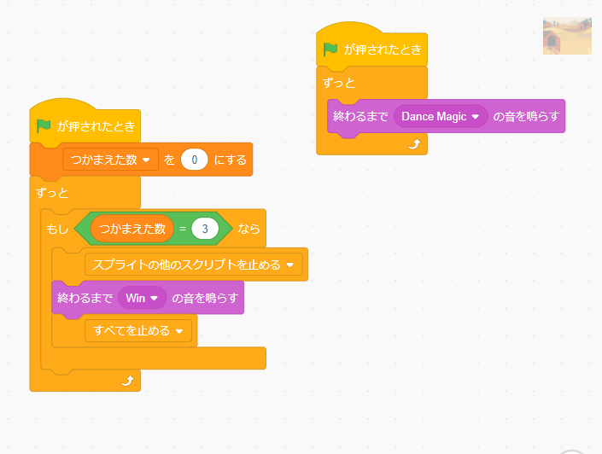

３びきつかまったらすぐにクローンを消そう
け
さくじょ
どこに「このクローンを削除する」のブロックをおくといいとおもう？
ステージにあるクリアの処理の
いちばんはじめにおきたいけど...。
ここにおくのはちょっとちがう
みたいだな。「『この』クローン」
だから、ネズミのスプライトの
ところにおかないといけないんじゃ
ないかな？
しょり
？

Slide 10
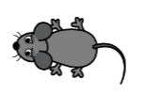

ネズミに「クローンを消して！」ってつたえよう！
け
じゃあ、ステージからネズミの
スプライトに、「クローンを
消して！」ってことをつたえる
「メッセージ」をおくることに
しよう！
け
ネズミのクローン
をぜんぶ消す
け
そんなことができるの？！

Slide 11
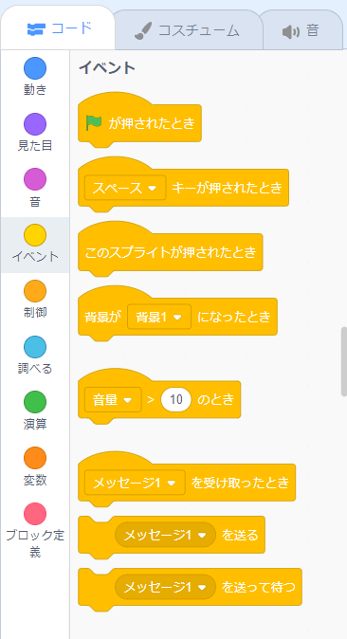
「～を送る」のブロックをつかおう
おく
「イベント」のカテゴリに、「メッセージ1を送る」っていうブロックがあるよね。
おく
これだね。

Slide 12
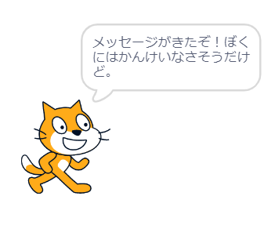
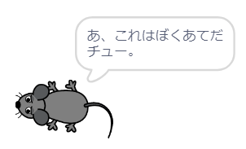
ネズミがメッセージをうけとったらクローンを消そう
け
メッセージをおくると、
すべてのスプライトがそれを
うけとることができるよ。
ネズミのスプライトに、
うけとったらクローンを
削除するブロックを
おいておけばいいよ。
さくじょ
ネズミのクローン
をぜんぶ消す
け
うけとったときに
やることがない
スプライトは、
メッセージを
スルーするんだね。
け
うけとったときクローンぜんぶ消す
うけとったときやることなし

Slide 13
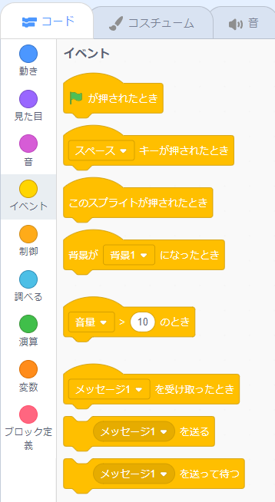
「～を受け取ったとき」のブロックをつかうよ
うけ
と
「～を受け取ったとき」っていう
ハットブロックをつかえば、
そのメッセージをうけとったときに
うごかすスクリプトをつくれるよ。
う
と
おお！

Slide 14
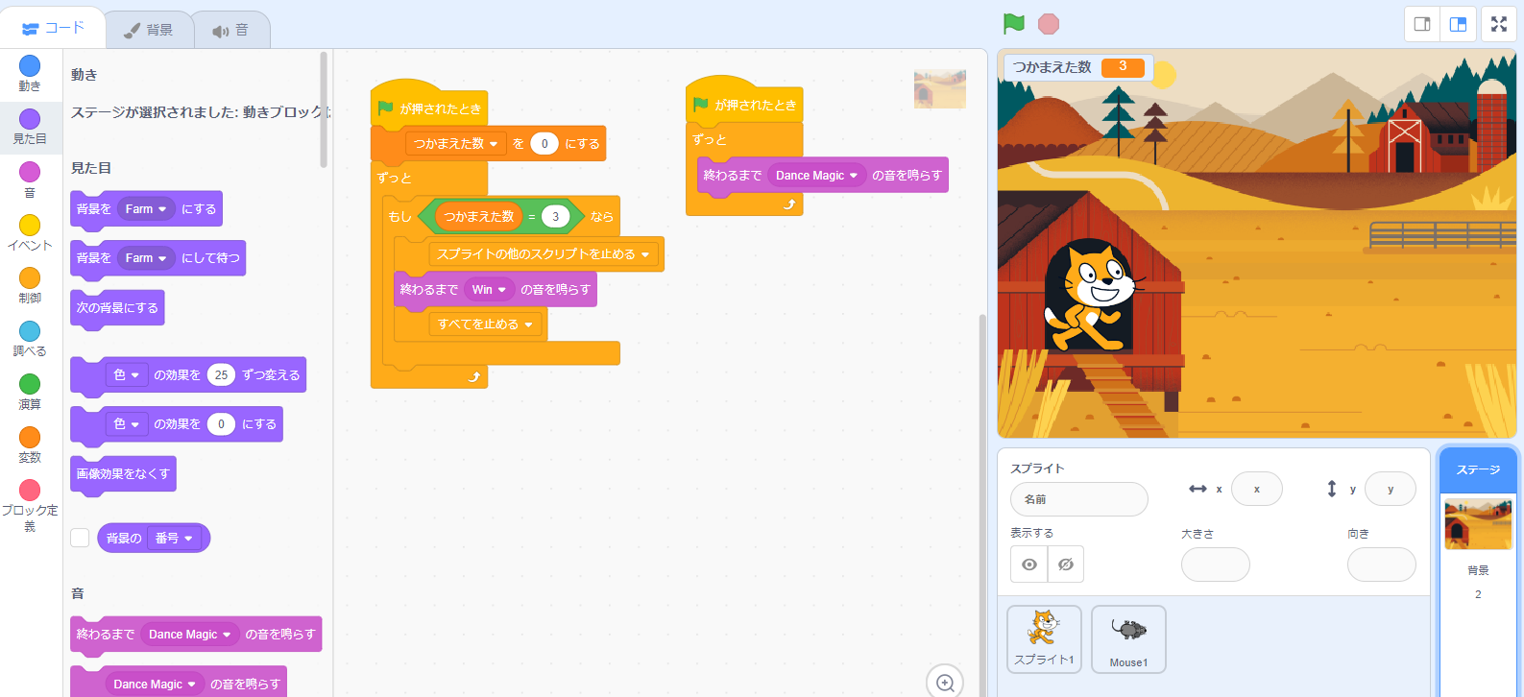
メッセージをおくろう！
じゃあ、メッセージを
つくって、
おくってみよう！
メッセージをおくるのは
ステージからだよね。
ステージのコードがめんをひらこう。

Slide 15
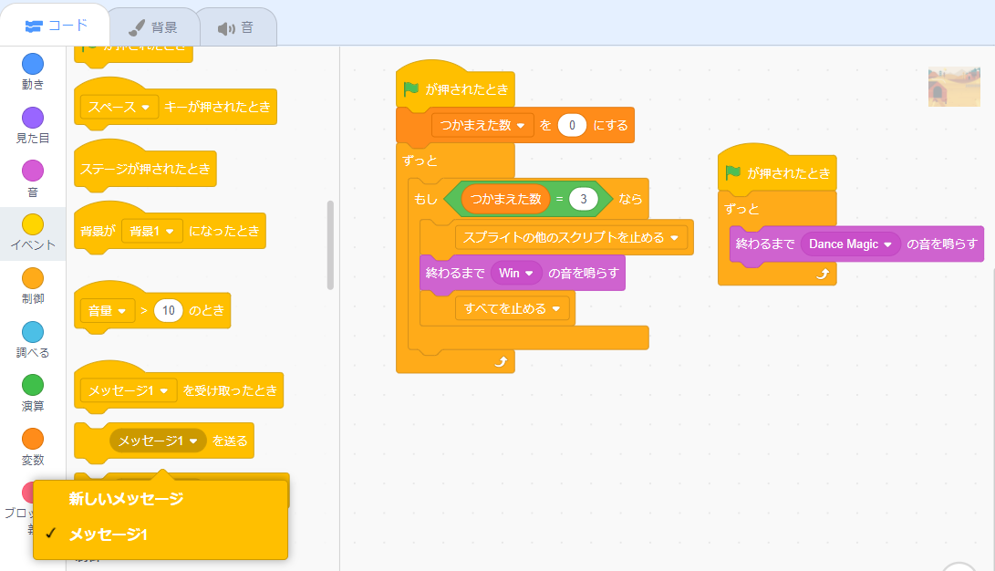
メッセージは「ネズミのクローンをぜんぶ消す」にしよう
け
「メッセージ1」じゃ
わかりづらいもんね。
メッセージはどうやったら
かえられるの？
あたらしくメッセージを
つくるよ。「メッセージ1を送る」
ブロックの「メッセージ1」の
ところを左クリックして、
「新しいメッセージ」をえらんでね。
おく
ひだり
あたら

Slide 16
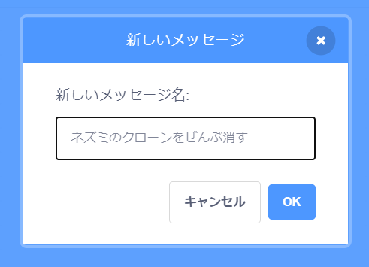
あたらしいメッセージをつくるよ
新しいメッセージ名に
「ネズミのクローンを
ぜんぶ消す」と入力して、
「OK」を左クリックしてね。
あたら
めい
け
ひだり

Slide 17
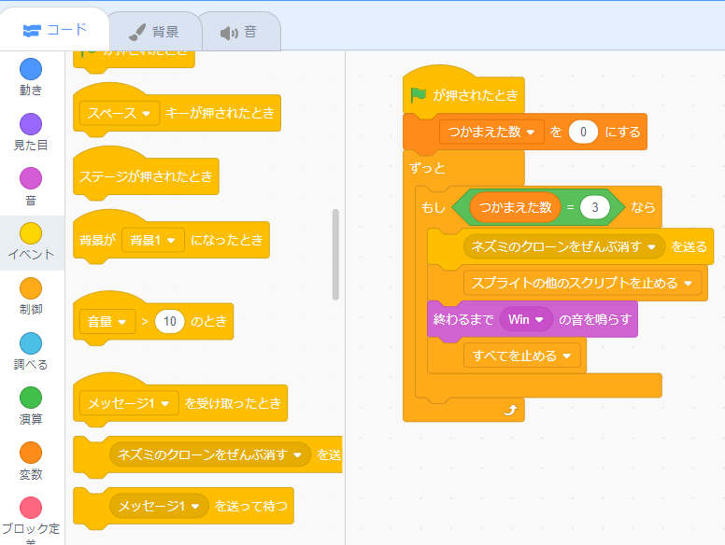
メッセージをおくるブロックをおこう
できたね！
よし！じゃあ、ネズミを
３びきつかまえたらすぐに
そのメッセージをおくるように
ブロックをおこう。

Slide 18
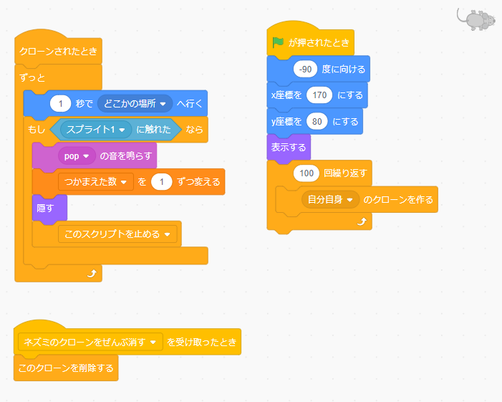
メッセージをうけとったらクローンを消すよ
け
こんどは、ネズミのスプライトで、
メッセージをうけとったとき
クローンを消すようにしよう。
け
OK！
これでいい？

Slide 19
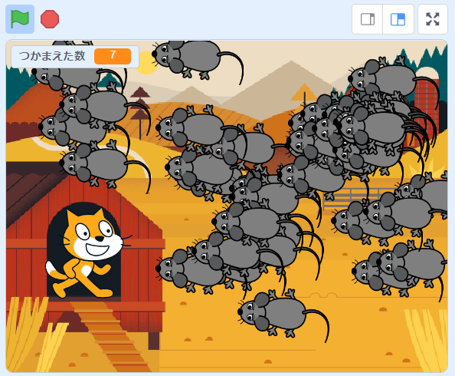
実行してみてね！
じっこう
さあ、実行してみよう！
じっこう
き
お！消えた！
けど、またふえた！
どういうこと？！

Slide 20
すでにできあがっているクローンしか消えないよ
き
じてん
その時点でできている
クローンしか消えないから、
100ぴきつくりおわるまでは
クローンがつくられつづけちゃうんだ。
き
100ぴきつくりおわるまでは、ここでクローンが
つくられつづけるよ。
ええ～！そっかぁ。
じゃあどうしたら
いいんだ！？

Slide 21
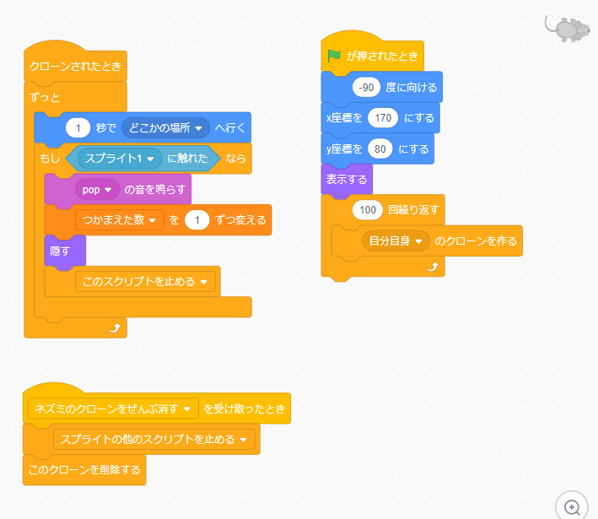
クローンをつくるのをとめよう
メッセージをうけとったら、
クローンをつくるのを
とめちゃおう！
ほか
「スプライトの他の
スクリプトを止める」をつかうんだね。
と

Slide 22
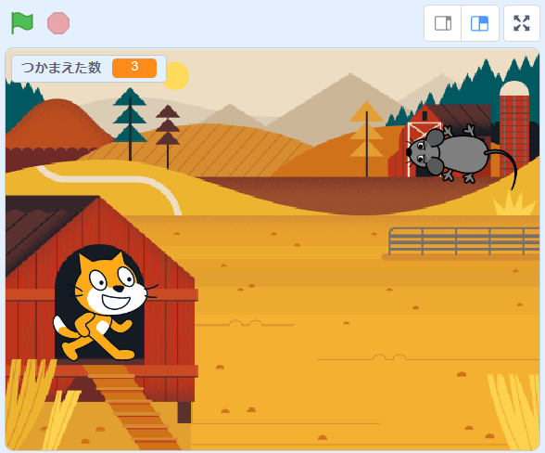
実行しよう！
じっこう
じっこう
実行するよ！
こんどはよさそう！
だけど、クリアしたのに
ネズミがまだいるよ...。
これはオリジナルの
ネズミなんだ。

Slide 23
オリジナルはそのまんま
オリジナルはうごかないし、
つかまえられないし、
かくれるタイミングも
ないんだ。
だからずっとそこにいる。
このスクリプトは
クローンでしか
実行されない
そっかー。
じっこう

Slide 24
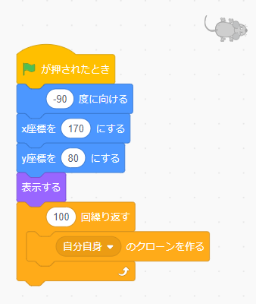
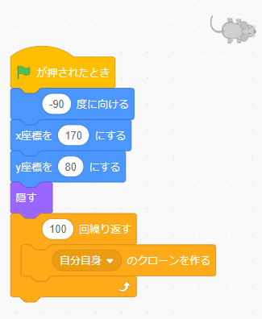
オリジナルはかくしておこう
だから、オリジナルは
はじめからかくして
おいたほうがいいと
おもうんだ。
×
でもそれだと、
クローンもかくれた
じょうたいで
つくられちゃうよね？

Slide 25
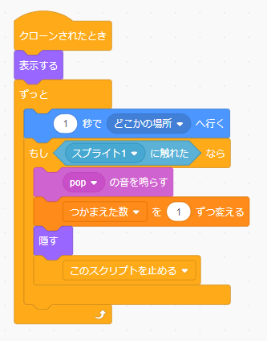
クローンはつくられたら表示しよう
ひょうじ
そうだね。だから、
クローンはつくられたときに
表示するようにすればいいよ。
ひょうじ
なるほど、そっか！

Slide 26
「このクローンを削除する」におきかれられるところがあるよ
さくじょ
さいごにもうひとつ。
このスクリプトのなかに、
「このクローンを削除する」に
おきかえられるところが
あるんだ。どこだとおもう？
さくじょ
え、どこだろう？？

Slide 27
こたえ！
こたえはここ！
ここかー！

Slide 28



クローンは役目がおわったら削除しよう
やくめ
さくじょ
クローンは、ひつようがなくなったら、
かくすだけじゃなくて、なるべく消す
ようにしよう。
クローンのかずがおおくなりすぎると、
パソコンのうごきがおそくなってしまう
ことがあるんだ。
け
つかまっちゃったから、
もう役目はおわりだチュー！
やくめ
そうなんだね！

Slide 29
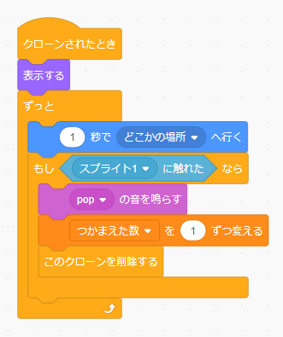
「このクローンを削除する」の「このクローン」とは？
さくじょ
ちなみに、「クローンされたとき」
の下に「このクローンを削除する」
のブロックがあるとき、削除される
クローンは、このスクリプトを
実行しているクローンだよ。
した
さくじょ
さくじょ
じっこう
クローンぜんぶでは
ないんだね。

Slide 30
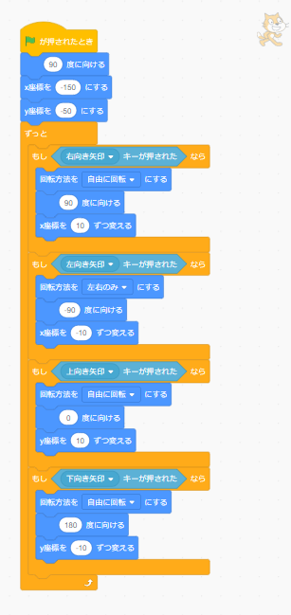
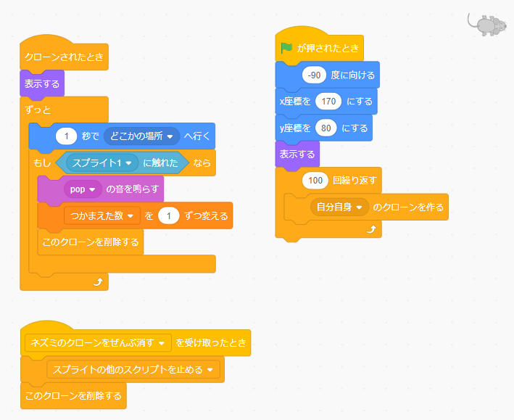
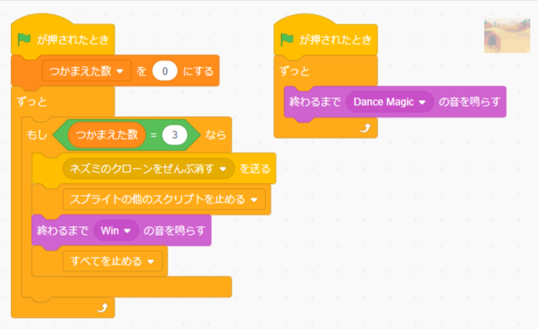
これで完成！できあがりのコードだよ
かんせい
できてるかな？
こんかい
※今回のレッスンでは、スプライト1（ネコ）のコードに変更はないよ！
へんこう

Slide 31
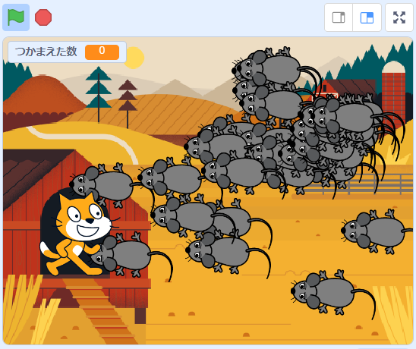
完成！
かんせい
さあ、実行してみよう！
じっこう
おお～できたね！！

Slide 32
このレッスンで習ったこと
なら
このクローンを削除する
メッセージを送る
メッセージを受け取ったとき
新しいメッセージを作る
さくじょ
このレッスンでは
こんなことを勉強したよ！
おく
べんきょう
と
う
あたら
つく

